Slide 1
UN MARFAN… AL CONTRARIO
Francesco Baldo
Scuola di specializzazione
di Trieste

Slide 2
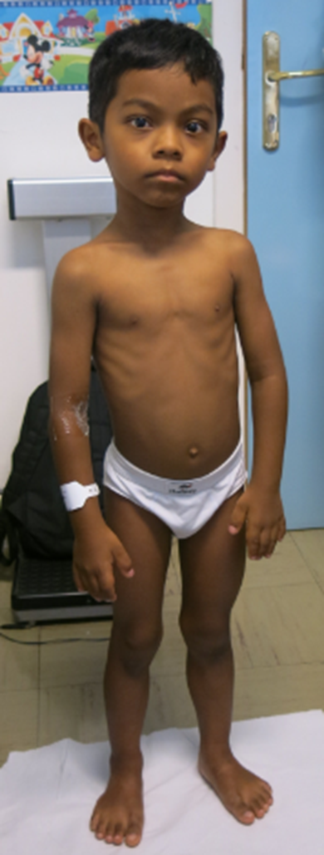
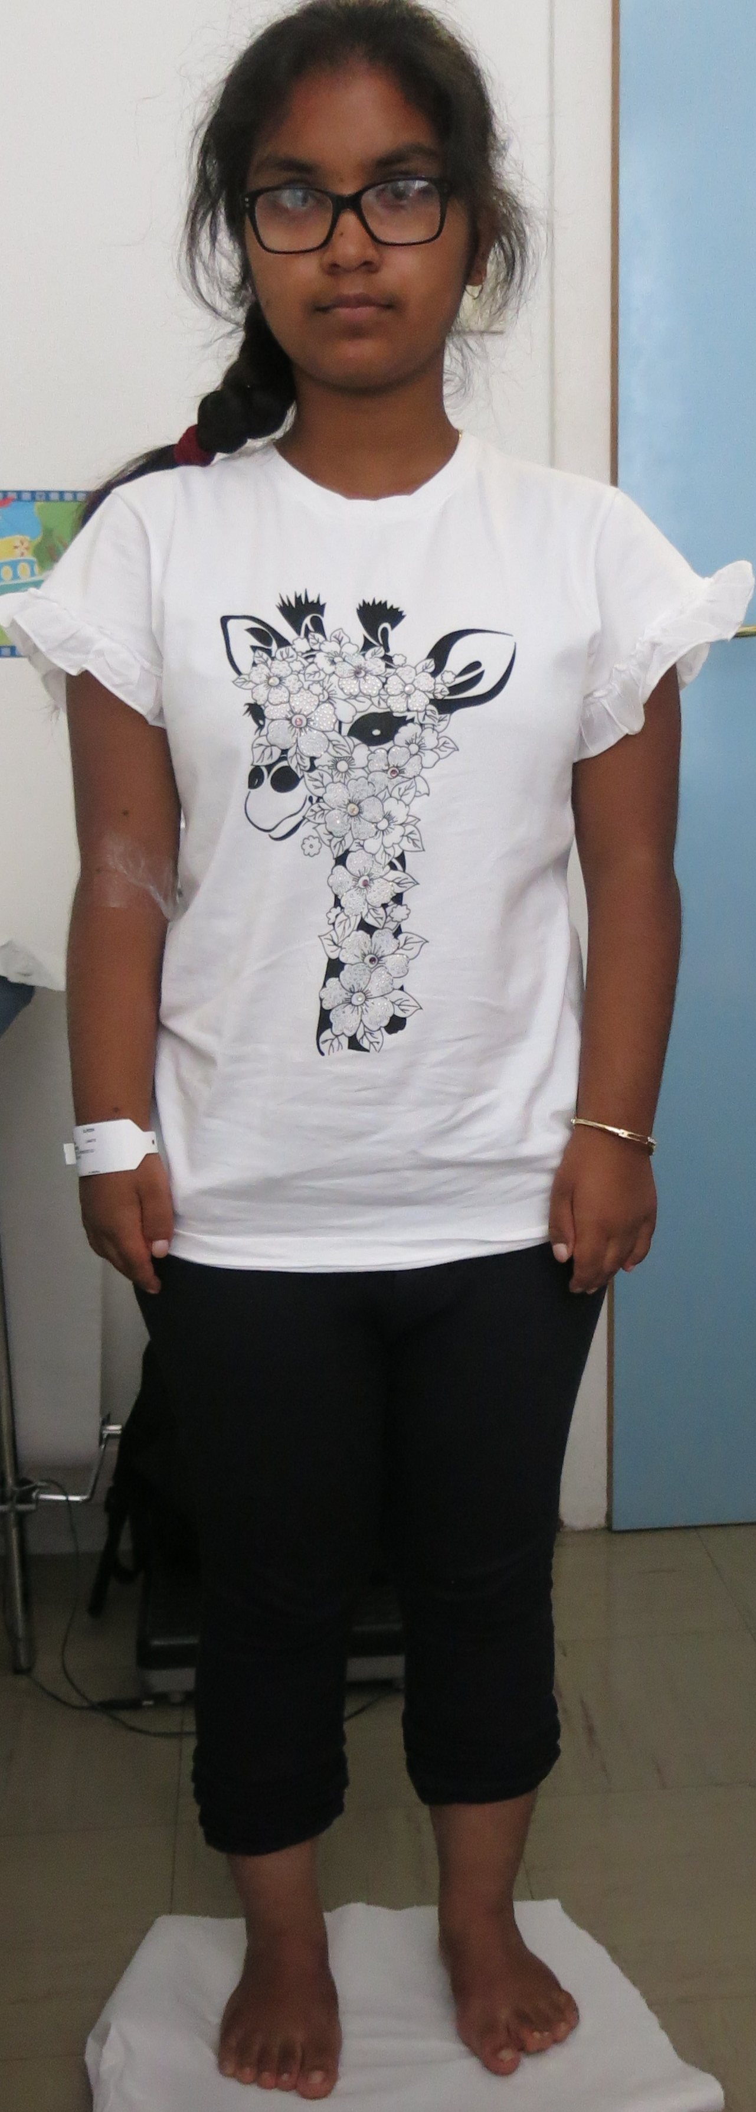
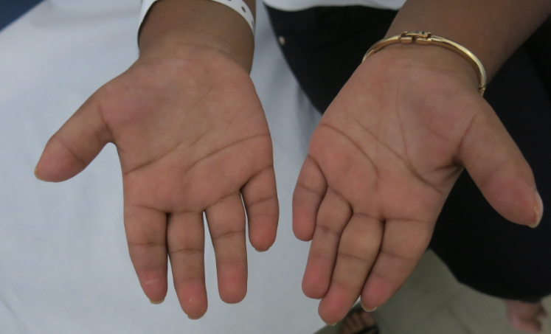
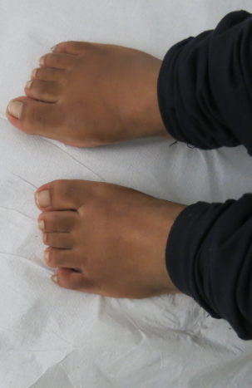
Jane, 17 anni
«Non riesco ad aiutare
la mamma nei lavori di casa»
Rigidità alle dita delle mani
Brachidattilia
Bassa statura proporzionata (142 cm)
Genitori consanguinei
(piccolo villaggio del Pakistan)
Zirar,identico!
- Bassa statura (<<3⁰ pc)
- Brachidattilia
- Rigidità tendini achillei

Slide 3
SINDROME DI WEILL – MARCHESANI
Jane e Zirar
S. di MARFAN
1) Bassa statura
Alta statura
2) Brachidattilia rigida
Aracnodattilia iperlassa
3) Stenosi valvolare
(polmonare, aortica)
Insufficienza valvolare
4) Microsferofachia
Ectopia del cristallino
Connettivopatia → ADAMTS10
Follow up per glaucoma
+ Fisioterapia
Incidenza 1:100.000
…è un Marfan al contrario!
Notes:
Coinvolgimento cardiaco nel 15% dei casi; stenosi polmonare operata a 3 anni; fratello con stenosi aortica in follow up
Microsferofachia causa ipertono oculare e miopia

